Slide 1

Меры по замещению полиэтиленовой упаковки в России
Роль экологического сбора
ПРЕДЛОЖЕНИЯ
Василькова М.В.
Член Правления, Вице-президент по маркетингу

Slide 2
1. Зеленый рынок - глобальный тренд
Карта экологически чувствительных рынков
Справочно:
В 1996 г. объем торговли сертифицированными продуктами не превышал 2 % товарооборота рынков развитых стран,
К 2002 г. возрос до 20 %
В настоящее время емкость рынков сертифицированных товаров продукции лесопромышленных холдингов в ЕС превышает 60 %
Запрос на «Зеленый рынок» - покупатель выбирает продукцию из возобновляемого и сертифицированного сырья
Отставание России от стран Европы и США минимум 5 лет
Итог 2017 года - года экологии в России - запрос потребителей на «зеленую экономику» в стране

Slide 3
2. Глобальный тренд. Ограничение полиэтилена
Европа
542
76
ВСЕГО СТРАН
32
Полный запрет на пластиковый пакет
23
Налог либо запрет на бесплатную раздачу
Более 200 округов в США ввели пошлину или запрет
529
3 628
Северная Америка
13
Налог либо запрет на муниципальном уровне
Азия
Запрещены пакеты (15-50 микрон)
8
МИР
80% населения
Африка
763
10
7,3
330
Океания
Южная Америка
млрд чел.
ХХ
Количество человек проживающих на территориях, где ввели ограничения или запрет на полимерные пакеты, млн
Источники: Департамент по экономическим и социальным вопросам ООН, BBC, ТАСС, REMA, National Geographic, ИА REGNUM, panapress.com, africanews.com, dakareats.com, radionz.co.nz, bloknot-moldova.md, jamaica-gleaner.com, Indian Ministry of Environment and Forests, paketu.ru, Профиль, El Tiempo, Xinhua, sputnik-georgia.ru, zerowasteeurope.eu, rcinet.ca, jpost.com, Интерфакс, chaniapost.eu, The Sacramento Bee, France 24, Le temps, Channel NewsAsia, TreeHugger, Doğan News Agency
76 стран мира, в которых проживает более 5,8 млрд человек или 80% населения земного шара ввели запрет/ограничение использования или налог/пошлину на полиэтиленовые пакеты с ручками

Slide 4

3. А что в России?
России. Ежегодно потребляется 65 млрд полиэтиленовых пакетов (в Москве не менее 4 млрд).
В России практически отсутствует раздельный сбор мусора, поэтому использованные полиэтиленовые пакеты не перерабатываются, а оказываются на свалках
С инициативой запрета бесплатных одноразовых пакетов Российский союз промышленников и предпринимателей выступил еще в 2013 г
С похожими инициативами выступали законодательные органы ряда российских регионов
Источники: Green Peace
Решение об ограничении использования полиэтиленовых пакетов не принято

Slide 5
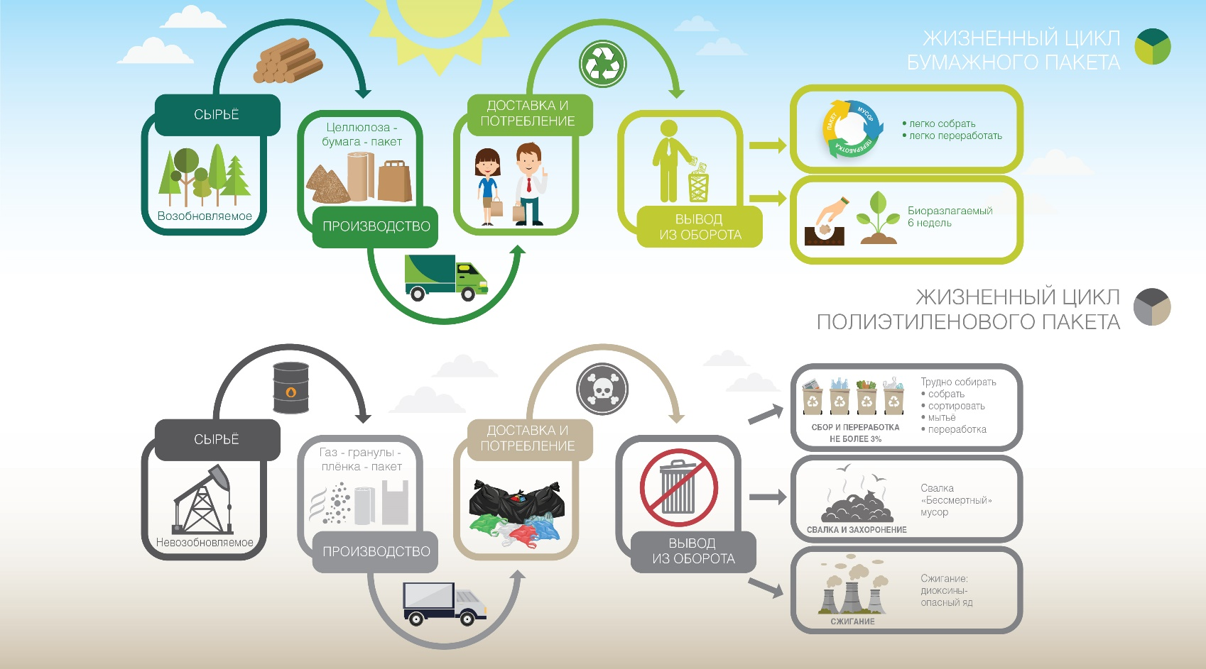
5. Жизненный цикл пакета. Бумага vs полиэтилен
Полиэтилен производится из невозобновляемых природных ресурсов
Полиэтиленовые пакеты используются как мешки для мусора
Их сбор и переработка затруднительны (на текущий момент не более 3%)

Slide 6
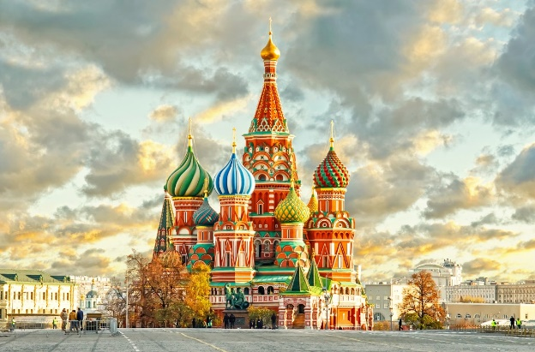
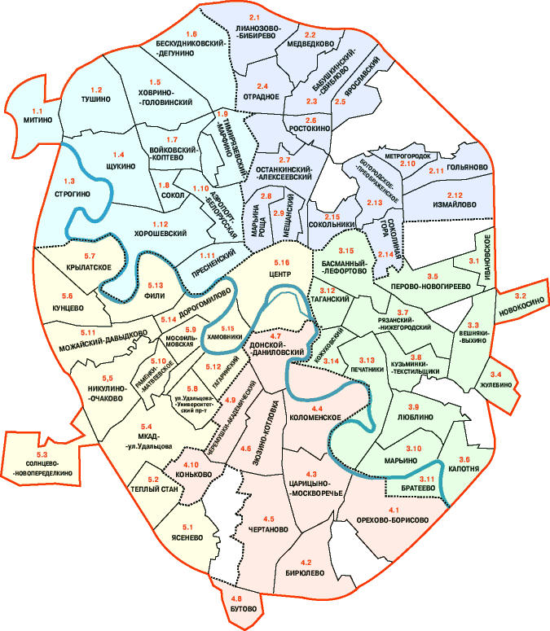
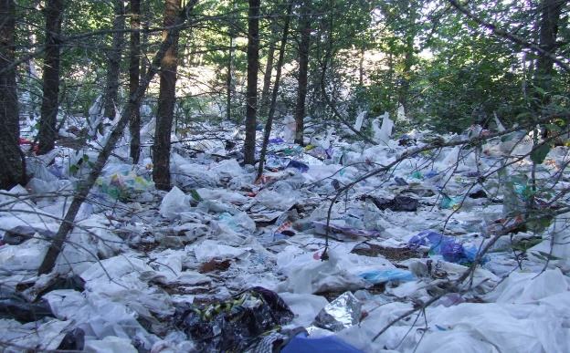
Что такое 4 млрд шт/год полиэтиленовых пакетов для г. Москва?
Всего в России в год используется 65 млрд меш (325 тыс. тонн)
Из низ в г. Москва 4 млрд шт (20,15 тыс. тонн)
Источники: Green Peace, RBC журнал, 2015 г., №2
Площадь г. Москва 2 561 км²
Расчет площади пакета типа «майки»:
Размер: ширина 30 см, высота 60 см, боковая складка 16 см
Толщина 15 мкн
Материал ПНД
S = 0,5 м2
вес 1 пакета = 7 грамм
1 м2=14 грамм
4 млрд полиэтиленовых пакетов = 20150*/14 гр = 1439,3 км2
Источники: manfol.ru (производитель)
За 100 лет площадь накопленных полиэтиленовых пакетов составит 143 900 км.2
это позволит 56 раз выстелить всю территорию г. Москвы полиэтиленом

Slide 7
6. Динамика накопления полиэтиленовых пакетов в России
Среднестатистический россиянин в год производит около 400 килограммов мусора, (65 млн. тонн твердых коммунальных отходов в год)
95-97% отправляются на захоронение, перерабатывается не более 3-5%
2017 г
100 лет
2116 г
32,5 млн тн
325 тыс тн
На долю отходов из полиэтилена приходится 0,5% от общего объема ТКО
ОДНАКО, если игнорировать проблему в 0,5%, то ее размер достигнет 50% ежегодных ТКО
Источники: Green Peace, RBC журнал, 2015 г., №2 условный расчет
Учитывая геометрический рост производства, отсутствие системной переработки, сложности и стоимости ее организации через 100 лет доля полиэтиленовых пакетов составит 50% в ежегодном объеме ТКО

Slide 8
7. Необходима реализация мер государственного регулирования сокращения потребления полиэтиленовой упаковки и образования отходов из нее
  1. Формирование условий для снижения потребности в одноразовых пакетах
  2. Стимулирование сбора и вторичной переработки полиэтиленовой/пластиковой упаковки
3. Пилотные проекты территориальных ограничений (в период с 2018 – 2020 г.г)
  4. Поддержка формирования культуры на государственном уровне (образовательные стандарты: школы, университеты)
5. Формирование требований к биоразлагаемой упаковке
  6. Стимулирование производителей биоразлагаемой упаковки
  7. «Зелёное» финансирование

Slide 9
7.1. Меры регулирования сокращения потребления полиэтиленовой упаковки и образования отходов из нее
  1. Формирование условий для снижения потребности в одноразовых пакетах
Запрет на бесплатную раздачу одноразовых пакетов до конца 2018 г.
Розничная цена полиэтиленового пакета должна быть не ниже цены аналогичного пакета, произведенного из бумаги или иного биоразлагаемого материала (за исключением биодеградирующего полиэтилена)
Сократить общее количество реализуемых в стране одноразовых полиэтиленовых пакетов до уровня эквивалентного 90 пакетам в год на человека до конца 2019 г. и до 40 пакетов в год к 2025 г.
Введение моратория на создание дополнительных производственных мощностей по выпуску полиэтиленовых пакетов
Введение регулирования цен на упаковку из материалов, не подверженных биоразложению, путем внесения полиэтиленовых пакетов в перечень товаров, подлежащих государственному регулированию. В целях регулирования уровня потребления полиэтиленовых пакетов ввести акцизный сбор на полиэтиленовые пакеты (включая биодеградирующие, распадающиеся на микропластик) в сетях розничной торговли
Акцизный сбор направлять в целевой фонд для реализации экологических программ, создание системы раздельного сбора мусора и системы мусороперерабатывающих заводов, планируемых к реализации в рамках Стратегии развития промышленности по обработке, утилизации и обезвреживанию отходов производства и потребления на период до 2030 года, утвержденной 25 января 2018 года Распоряжением Правительства РФ №84-р.

Slide 10
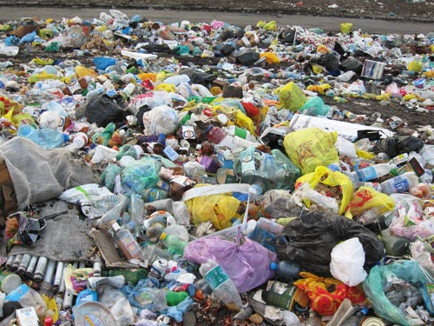
7.2. Ставка экологического сбора.
Федеральный Закон № 89 «Об отходах производства и потребления»
Постановлением Правительства РФ от 9 апреля 2016 года N 284 предусмотрено экономическое стимулирование производства упаковки из биоразлагаемых материалов
При этом, экологический сбор взимаемый с производителей, составляет:
бумажная упаковка 2 378 руб./тн, на
полиэтиленовая упаковка 3 844 руб./тн
Величина экологического сбора на бумажный пакт до 3 раз превышает величину сбора на полиэтиленовый пакет аналогичной вместимости
Причина – разница в весе
Экономическую выгоду от введения сбора получают производители упаковки из полиэтилена, что противоречит целям стимулирования производства биоразлагаемой упаковки

Slide 11
7.3. Меры регулирования сокращения потребления полиэтиленовой упаковки и образования отходов из нее
  2. Стимулирование сбора и вторичной переработки полиэтиленовой/пластиковой упаковки
Внесение поправок в постановление Правительства РФ от 09.04.2016 №284 в части размера ставки экологического сбора на полиэтиленовые пакеты (определить индивидуальную ставку экологического сбора в размере не менее 14 268 рублей/тн на группу товаров №21 «Изделия пластмассовые упаковочные»)
Внесение поправок в распоряжение Правительства № 2971-р от 28.12.2017 в части норматива утилизации на группу товаров №21 «Изделия пластмассовые упаковочные» (поэтапное увеличение с 15% в 2018 году до 85% к 2025 году, с ежегодным шагом 10%)
Экологический сбор - мера обеспечения экологической безопасности РФ
Рост ставки экологического сбора и норматива утилизации обеспечит стимулирование сбора и рост вторичной переработки полиэтиленовых пакетов

Slide 12
7.4. Меры регулирования сокращения потребления полиэтиленовой упаковки и образования отходов из нее
3. Пилотные проекты территориальных ограничений (в период с 2018 – 2020 г.г)
На законодательной основе (постановление Правительства РФ) поддержать ранее озвученные инициативы Минприроды России, расширив зоны ограничения/запрета производства и обращения упаковки, не подверженной биоразложению, на всех территориях, где реализованы природоохранные мероприятия (в том числе национальные парки, заповедники/заказники, рекреационные/зоны отдых/курортные), вблизи открытых водоемов (как резервуаров пресной/питьевой воды и источников рыбы, а также морских водоемов как сложных биосфер и источников морепродуктов)
Запуск пилотных проектов в 20 км зоне озера Байкал, городов Сочи, Астрахани и на всей территории Республики Крым, с последующим расширением запрета на все прибрежные регионы Российской Федерации
Разрешить местным властям регионов, где нет эффективной системы сбора и утилизации полиэтиленовых отходов вводить ограничения/запрет на обращение полиэтиленовой упаковки на уровне регионального законодательства

Slide 13
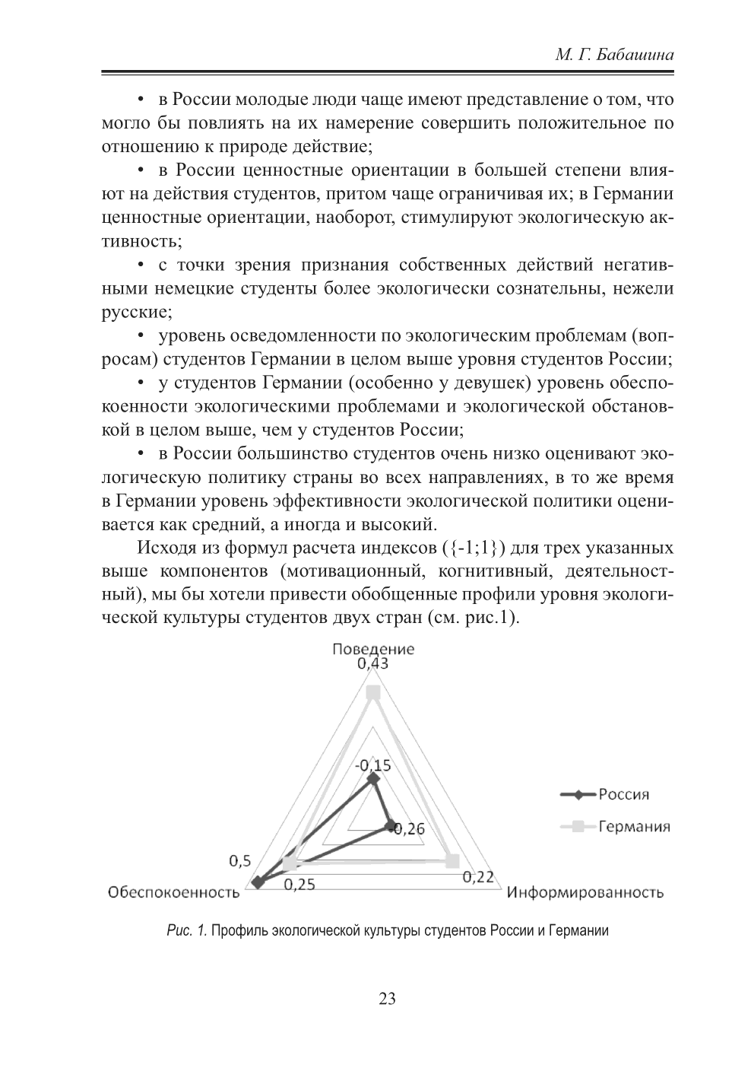
7.5. Культуру ответственного потребления необходимо формировать на всех уровнях (1/2)
Профиль экологической культуры студентов России и Германии
Студенты России и Германии имеют разный уровень экологической культуры
Профиль российских студентов отличается:
- низким уровнем информированности
- высоким уровнем обеспокоенности
- низкой экологической культурой поведения
Источник: МГЛУ, вестник №24 (684)
Необходимо внедрение системного комплексного подхода по формированию экологической культуры у молодежи России на государственном уровне

Slide 14
7.5. Меры регулирования сокращения потребления полиэтиленовой упаковки и образования отходов из нее (3/3)
  4. Поддержка формирования культуры на государственном уровне (образовательные стандарты: школы, университеты)
Развитие и интенсификация экологического образования
Разработка единого стандарта последовательных программ обучения экологической грамотности и ответственного потребления, включая практические занятия для школьников и студентов разных форм обучения
Необходима доработка ФЗ «Об охране окружающей среды» в части статьи 74 «Экологическое просвещение»: введение обязанности образовательных и культурных учреждений по проведению системных экологических мероприятий (лекции, тематические выставки и т.п.), а также требований к обязательному экологическому контенту и его объему в СМИ (социальная реклама, формат просветительских передач/статей и т.п.)
Введение практики государственного премирования и освещение лучших инициатив и проектов в сфере экологии
Разработка и реализации стратегии ответственного потребления на государственном уровне
Выделение государственных субсидий на изготовление и размещение рекламного и просветительского контента, направленного популяризацию культуры ответственного потребления в России

Slide 15
8. Выгоды от реализации предложенных мер (Государство)
Формирование условий для системной и последовательной минимизации образования трудно собираемых ТКО, полиэтиленовых пакетов, с 300 тыс. тонн в год, до целевого уровня (не менее чем в 3 раза).
Минимизация проблем накопления и утилизации части трудно-собираемых ТКО
Акцизные платежи, взимаемые с потребителя полиэтиленовых пакетов - источник формирование фонда для реализации целевых экологических программ, программы перевооружения производств, планируемых к реализации в рамках Стратегии развития промышленности по обработке, утилизации и обезвреживанию отходов производства и потребления на период до 2030 года, утвержденной 25 января 2018 года Распоряжением Правительства РФ №84-р.
Положительное воздействие на снижение выбросов CO2 в соответствии с обязательствами, принятыми Россией в рамках Парижского соглашения
Рост инвестиционной привлекательности, снижение страновых рисков
Минимизация деградации сельскохозяйственных земель, грунтовых вод и ухудшения условий проживания
Снижение экономических и политических рисков, связанных с накоплением ТКО в международных водах
Ограничение использования одноразовых полиэтиленовых пакетов стимулирует развитие глубоких переделов в лесопромышленном комплексе, в частности в целлюлозно-бумажной отрасли России, что обеспечит достижение целевых показателей, определенных в проекте Стратегии развития лесопромышленного комплекса России до 2030 года.
Сокращение расходов на здравоохранение Сокращение расходов на ликвидацию последствий чрезвычайных ситуаций
Предотвращение экологической катастрофы вокруг крупных городов и туристических кластерах

Slide 16
Спасибо за внимание !
«Мы столь радикально изменяли нашу среду, что теперь для того, чтобы существовать в ней, мы должны изменить себя»
Винер Норберт

